Slide 1
Comarch ERP 2.0
Witold Podgórski
Product Manager
Comarch ERP Altum & Comarch Retail
Częstochowa 24.11.2015

Slide 2
Producent i dostawca nowoczesnych systemów informatycznych
Profesor Janusz Filipiak
Prezes i Założyciel

Slide 3
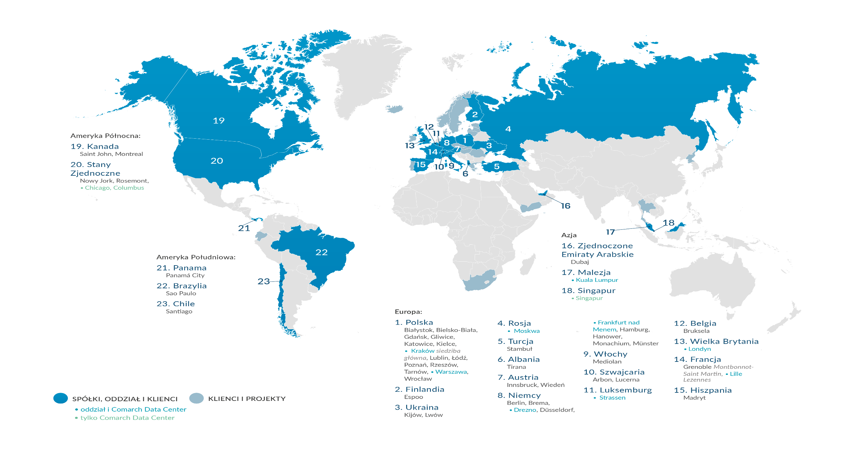
Globalna sieć sprzedaży
46 spółek
49 miast
24 państwa
4 kontynenty

Slide 4
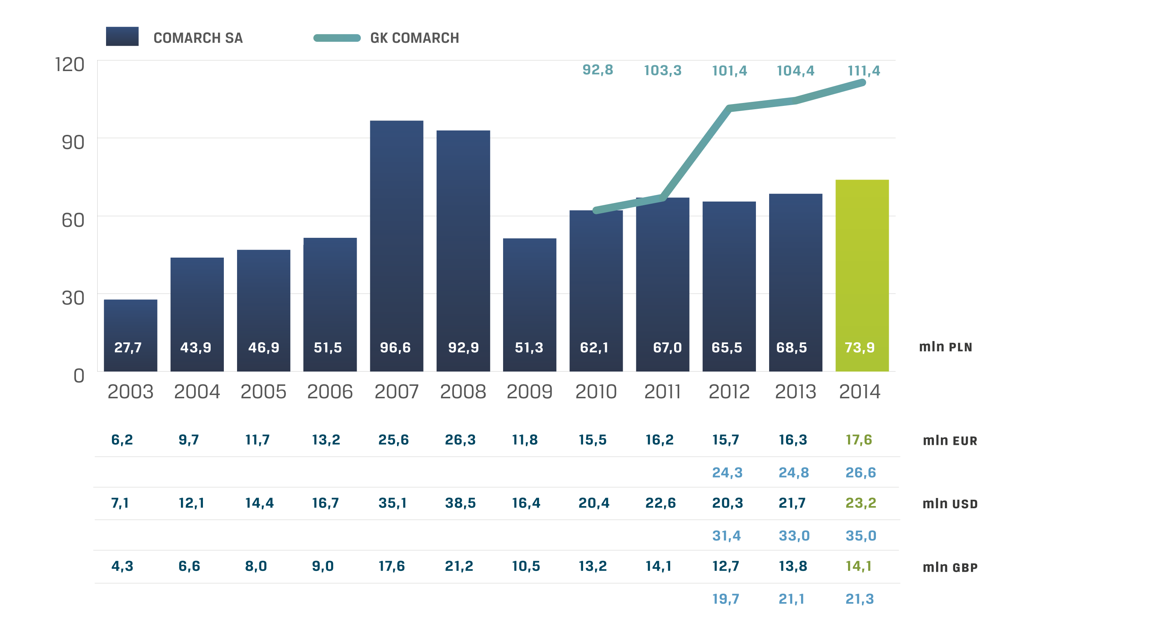
Wydatki na R&D w Comarch
ponad 10%
111,4 mln PLN
wydatki na prace badawcze

Slide 5
Rok 2014 przyniósł prawie 13-procentowy wzrost polskiego rynku aplikacji biznesowych, co było konsekwencją realizacji kilku znaczących projektów w sektorze finansowym i publicznym. W najbliższych latach wzrost będzie potęgowany przede wszystkim przez rosnącą popularność innowacyjnych rozwiązań opartych na chmurze, mobilności, analityce czy Internecie Rzeczy. Dostawcy, tacy jak Comarch, którzy konsekwentnie inwestują w rozwój tych rozwiązań, będą zdecydowanymi beneficjentami swoich strategii
Edyta Kosowska, analityk rynku oprogramowania w IDC Polska i współautorka raportu.

Slide 6
Comarch ERP
2007
e-Sklep
2008
iKsięgowość24.pl
2009
iBard24
2010
2011
Mobile Sprzedaż
2013
Mobile Flota
eHR
Mobile BI
Digital Marketplace - wszystko.pl
Mobile Magazyn
2014
Beacon
BI Point
2015
WMS
BI Cloud
1990
Comarch ERP Klasyka
1997
Comarch ERP XL
2000
Comarch ERP Optima
2008
Comarch ERP Altum
2012
Comarch ERP iFaktury24
ERP 2.0

Slide 7
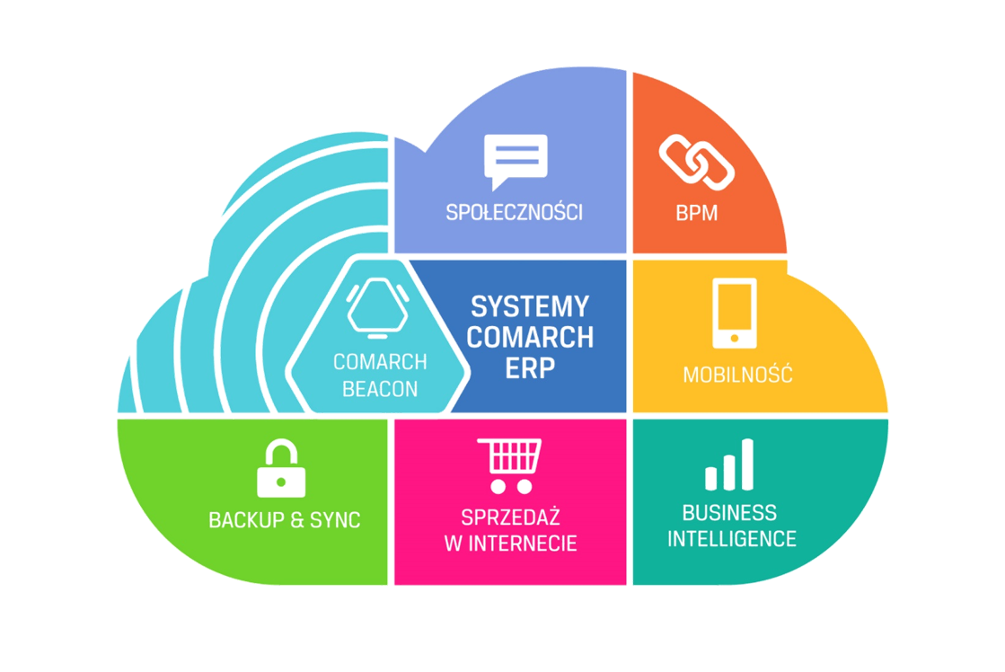
Comarch ERP 2.0
Zgłoś pomysł
Zadaj pytanie
Napisz post
Automatyzacja procesów
Zbuduj relacje z Klientami
Zarządzanie pracownikami
Dostosuj ofertę
Praca na magazynie
Praca w terenie
Raportowanie
Bezpieczeństwo danych
Pulpit Kontrahenta
e-Sklep
Wszystko.pl

Slide 8
Chmura Comarch
144 000 Firm
IX 2014
100 000
2013
62 000
iBard24
VIII 2009
IV 2012
Comarch ERP e-Pracownik
Comarch ERP e-Sklep
Comarch ERP iFaktury24
II 2015
VIII 2007
2000
X 2008
I 2010
III 2014
III 2015
Comarch ERP Optima
iKsięgowość24
wszystko.pl
B2B w
wszystko.pl
Comarch BI
Point

Slide 9
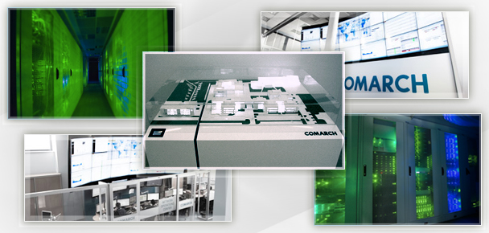
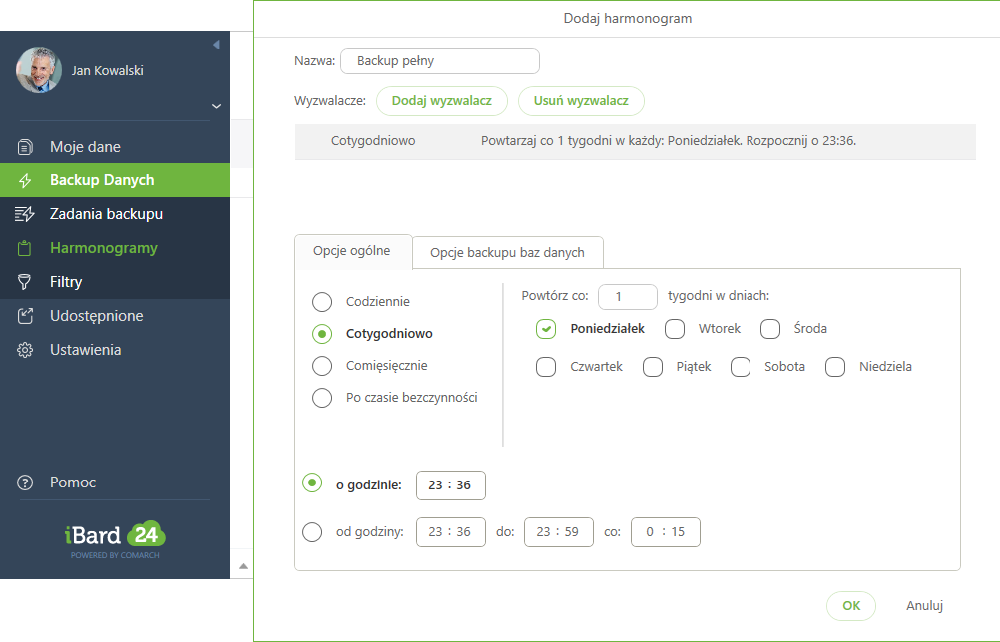
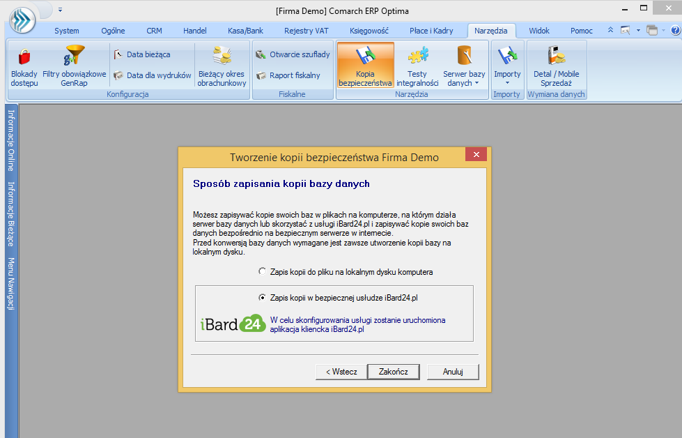
iBard24 – kompleksowe narzędzie do backupu
Funkcjonalność i współpraca
Bazy danych ERP, praca grupowa
Bezpieczeństwo
AES 256-bit, SSL 128-bit, Comarch Data Center
Intuicyjność i automatyzacja
Kreator zadań, harmonogramy, powiadomienia
Mobilność
iOS, Android, Windows Phone, www
Notes:
Backup Automatic Restore Data
Spełnia wszystkie dobre praktyki zalecane przez Microsoft
Automatyzuje procesy wykonywania backupów
Współpracuje z systemami ERP – Optima, Altum, XL
Dostępny na wszystkie urządzenia stacjonarne i mobilne z dostępem do internetu 24 godziny na dobę
I PRZEDSTAWIĆ iBard24 alphe która jest na etapie stabilizacji
Maja państwo szanse przedpremierowo

Slide 10
Comarch ERP Altum
Międzynarodowa, inteligentna, otwarta i elastyczna platforma biznesowa do obsługi procesów branżowych międzynarodowych przedsiębiorstw.
Posiada nowoczesny interfejs
oraz wbudowane narzędzia
Business Process Management i Business Intelligence

Slide 11
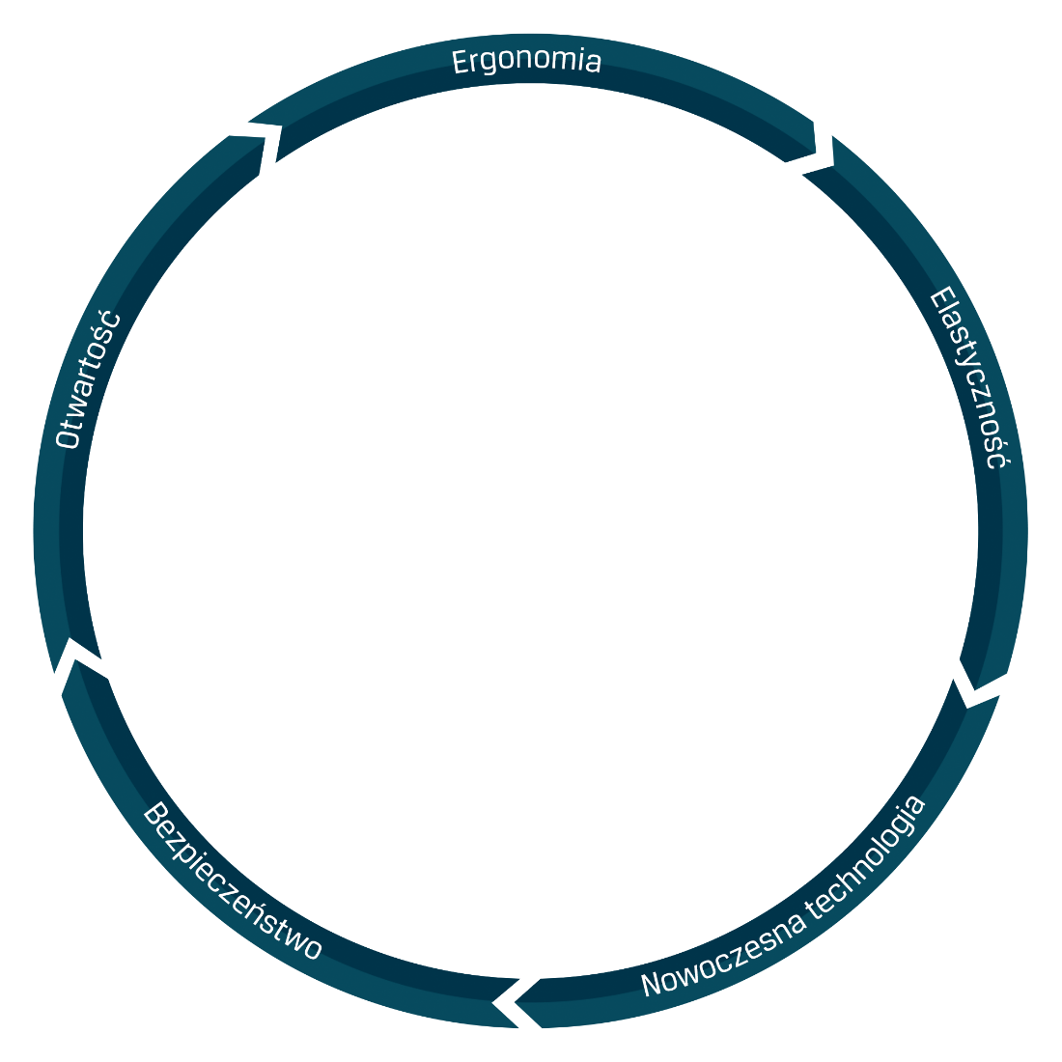
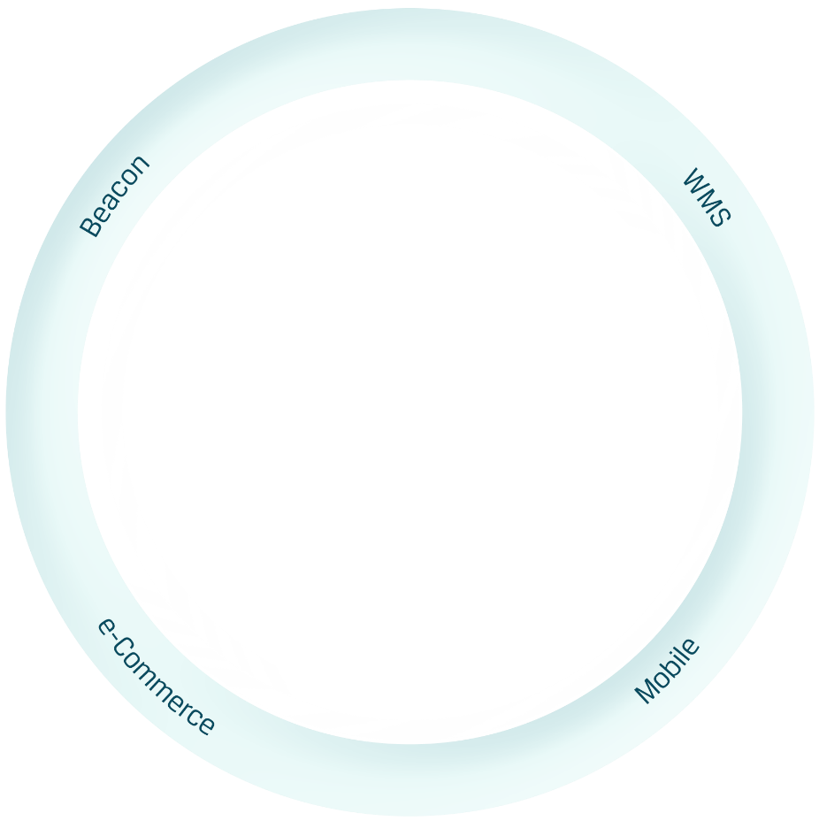
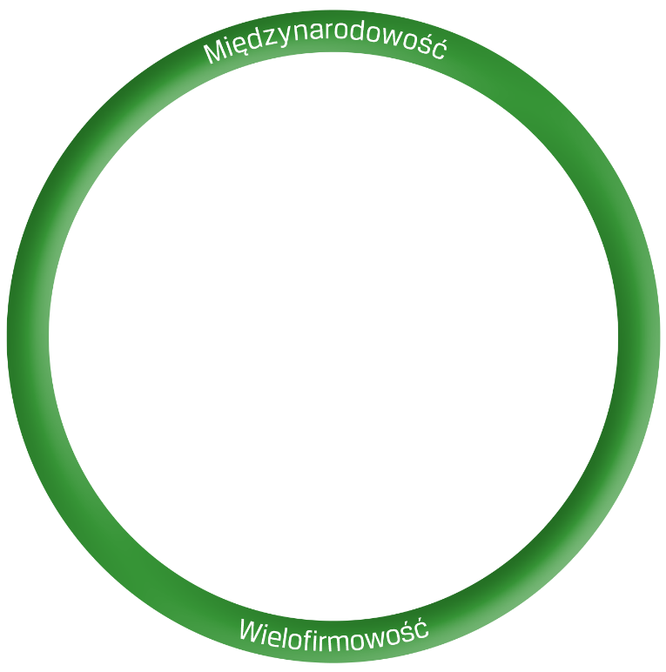
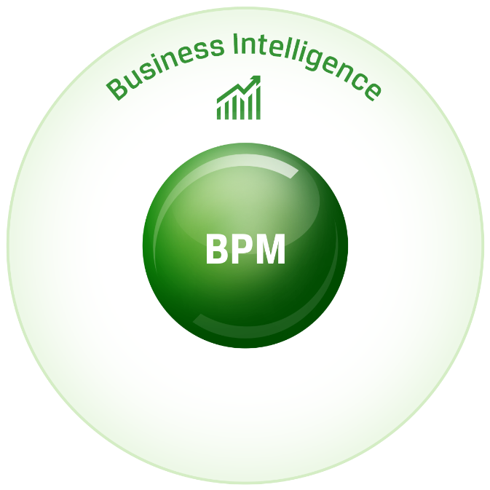
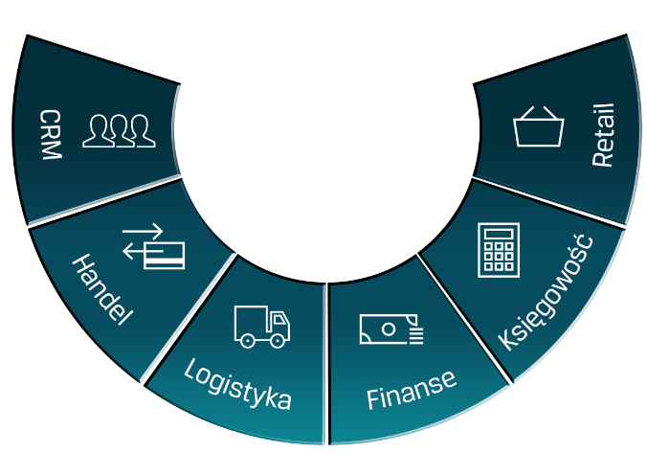

Slide 12
Rynek docelowy
Średnie i duże przedsiębiorstwa:
Sieci sprzedaży detalicznej,
Firmy handlowo-usługowe o jednooddziałowej i rozproszonej strukturze,
Organizacje holdingowe/przedsiębiorstwa zarządzające wieloma firmami,
Przedsiębiorstwa zagraniczne,
Działalność niestandardowa wymagająca specjalnego podejścia.
Notes:
- organizacje holdingowe – nie tylko
- Firmy zagraniczne – mamy pod nie dedykowane rowiązania jak AVCO, end of Month – dostoswanie do wymogów rynku francuskiego, jak również niemieckiego dzięki integracji z systemem księgowym Datev. Powiedzieć o Brodr. Jorgensen.
Chciałbym wam uświadomić że Atum jest systemem innym niż wszystkie,
Dlaczego? Wybierając system pod klienta sugerujecie się jego wymogami i porównujecie je z tym co posiada system
Macie klienta ze specyficznej branży ale zastanawiacie się czy Altum podoła? Nie jest to problem a wręcz przeciwnie, okazja do zarobienia na doróbkach. System jest tak elastyczny i otwarty że można go dowolnie modyfikować i rozbudowywać.
Jest klient dla którego partner zrobił cały moduł produkcyjny,
Partner Advantec przebudował cały moduł księgowości dla klienta z Danii

Slide 13
Comarch ERP Altum sprawdzona strategia
Wzrost sprzedaży licencji w 2014 r. o 85%
Q1-Q3 2015 – wzrost o 80%
7 nowych referencji w tym roku
123124312412431231238149832174813740983219875821073410 832740 21893740982151843658932 74098613257 62109836470139759328492813 759065109831470127412806592212312 43123814983217 48 13740 9832 198758210734108327402189374098215184365893274098613257621 09836470 1397593284 9281375906510983147012741280659221231243124124 31231238149832 17481374098321987582107341 083274021893740982151843658932740986132576210983647013975932849281375 90651098314701274128065922123124312412431231238149832174813740983219875821073410832740218937409 821518436 5893274098613257 6210983647013975932849281375906510983147012741280659221231243124124 312312 381498321748137409832198758 210734108327 40218937409821518436589 3274098613257621098 36470139 759328492813759065109 83147012741280 659221 2312431241243123123814983
Notes:
Jak jest prowizja na Altum?
Mamy łącznie 11 referencji na Altum z tego w ostatnich 4 miesiącach pozykaliśmy 3 nowe.
Najwyższa prowizja z naszych systemów – 5000 zł za użytkownika
Powiedzieć o cenniku
Rabat na upgrade

Slide 14
Wielowalutowość
Wielofirmowość
Różne waluty systemowe dla poszczególnych firm
Wiele firm w jednej bazie danych Comarch ERP Altum
Procesy BPM
Wielokulturowość
Automatyzacja procesów.
Zarządzanie strukturą firmy
Interfejs dostępny w wielu językach.
Możliwość dodania dowolnego języka
Wbudowane narzędzie BI

Slide 15
Internet
Mobile
Comarch ERP
e-Sklep
Hurt
Oddział
Comarch ERP
Pulpit Kontrahenta

Slide 16
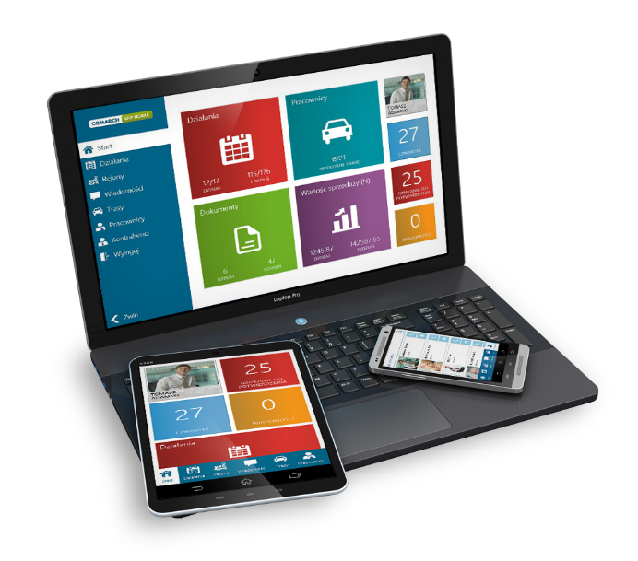
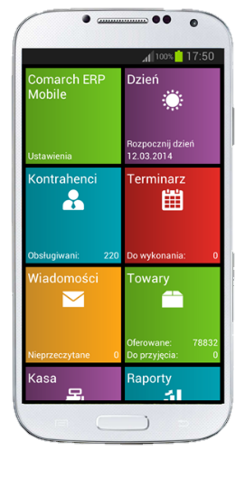
Kierownik Sprzedaży
Sprzedaż

Slide 17
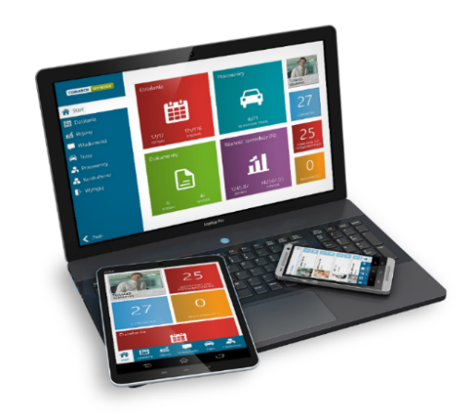
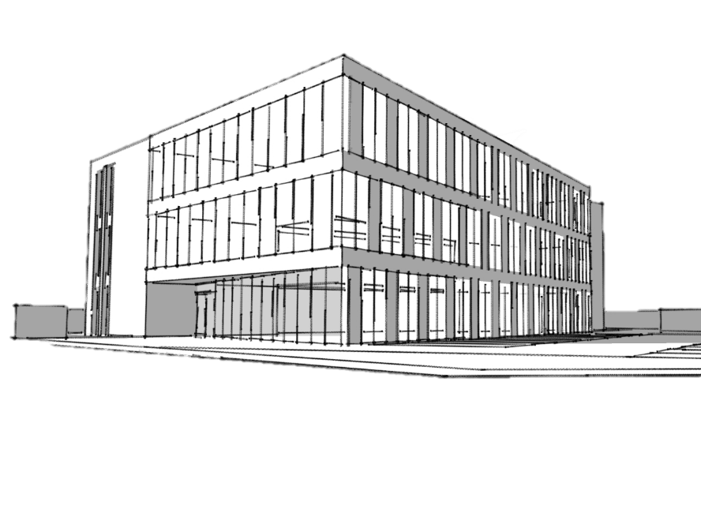

Slide 18
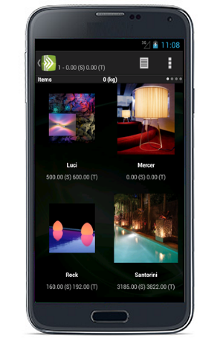
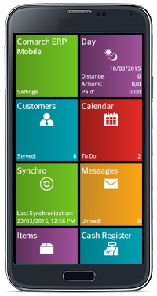
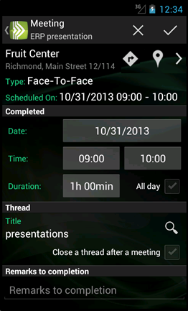
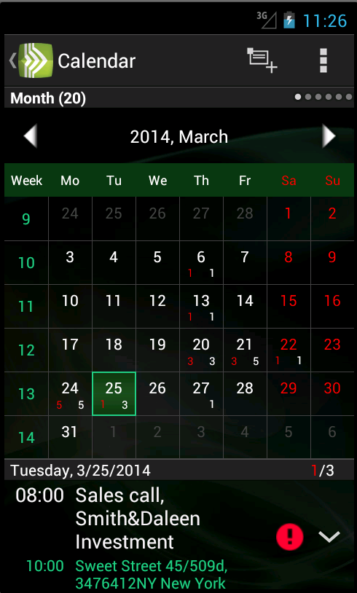
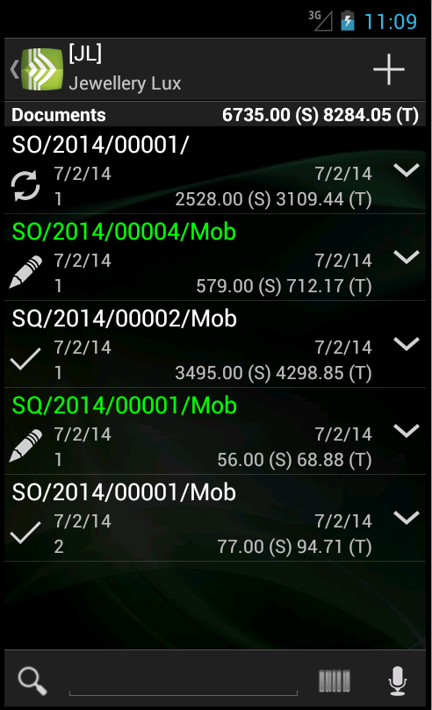
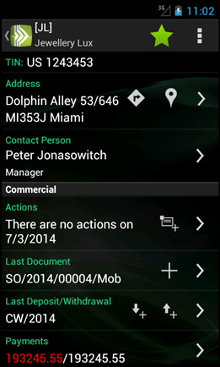
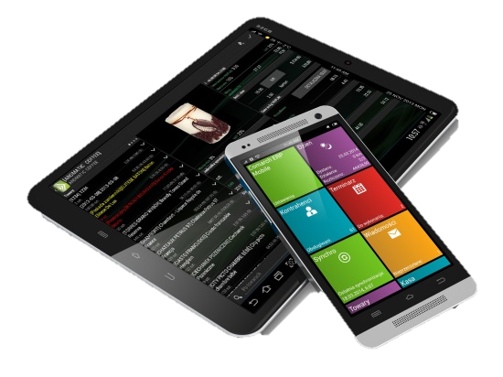
Comarch ERP Mobile Sprzedaż
Praca na tablecie i smartfonie
Aplikacja dla Sprzedawców pracujących w terenie
Atrakcyjna prezentacja danych
Łatwa praca z kalendarzem
Spotkania i kontakty
Rejestracja dokumentów
Pełna historia kontrahenta
Faktura
Zamówienie
Oferta
Zapytanie

Slide 19
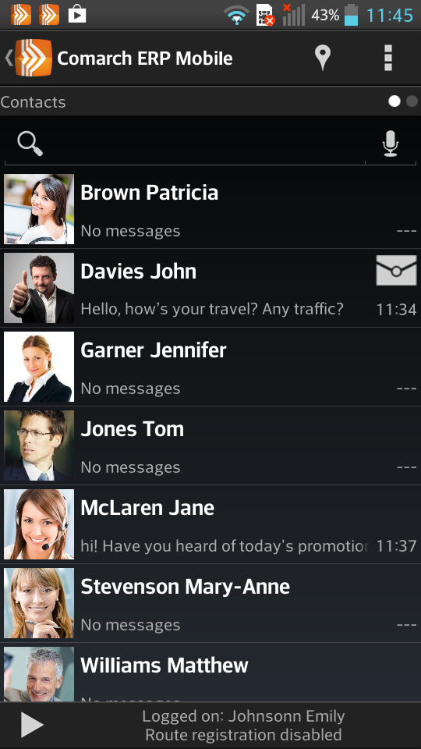
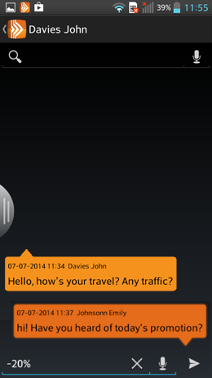
Comarch ERP Mobile Sprzedaż
Wiadomości pomiędzy centralą i pracownikami

Slide 20
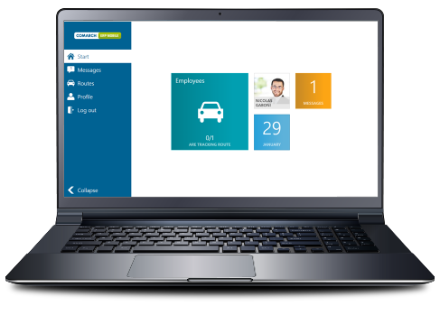
Comarch ERP Mobile Sprzedaż
Możliwość logowania przez przeglądarkę internetową

Slide 21
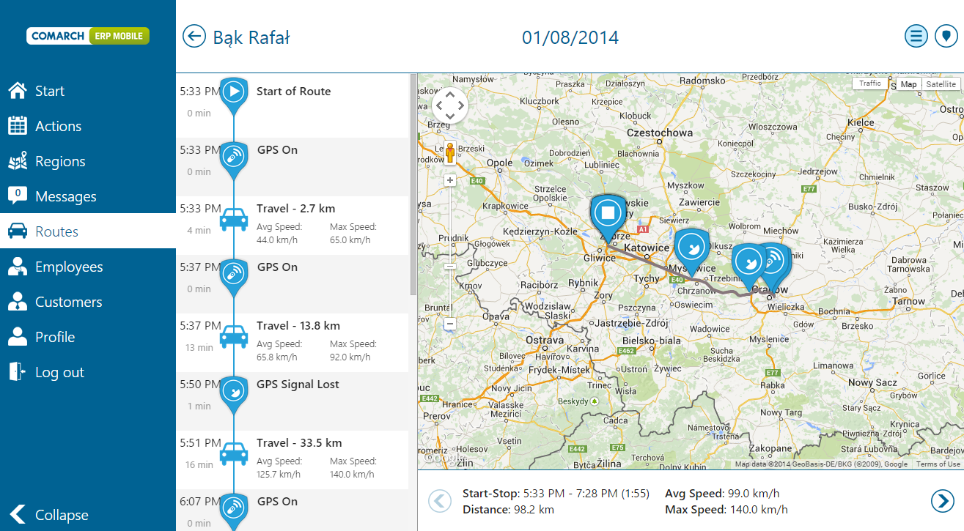
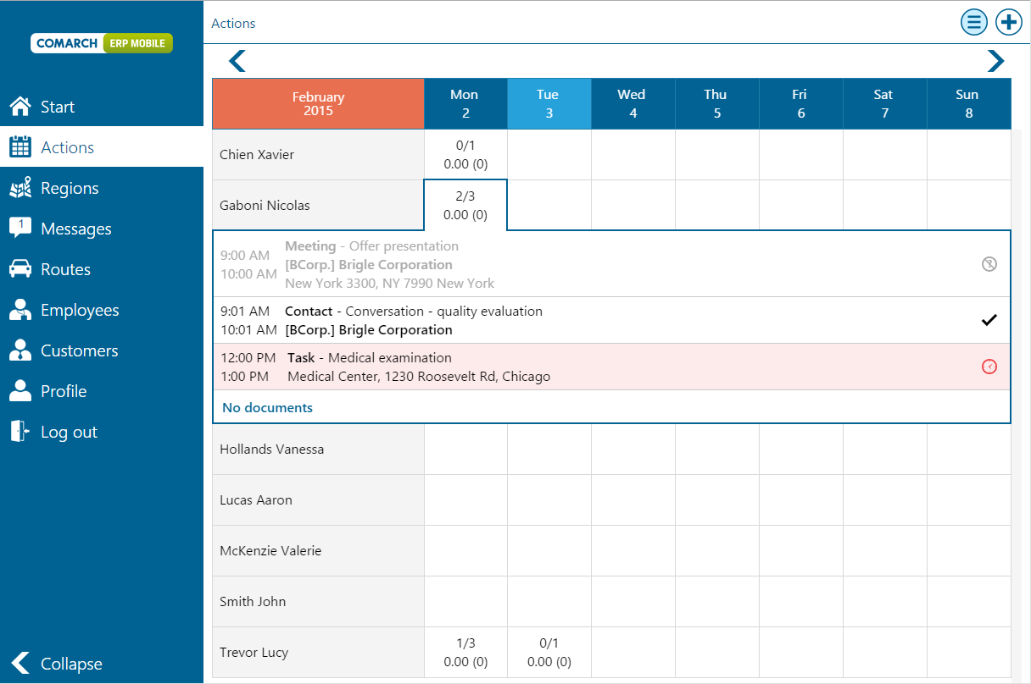
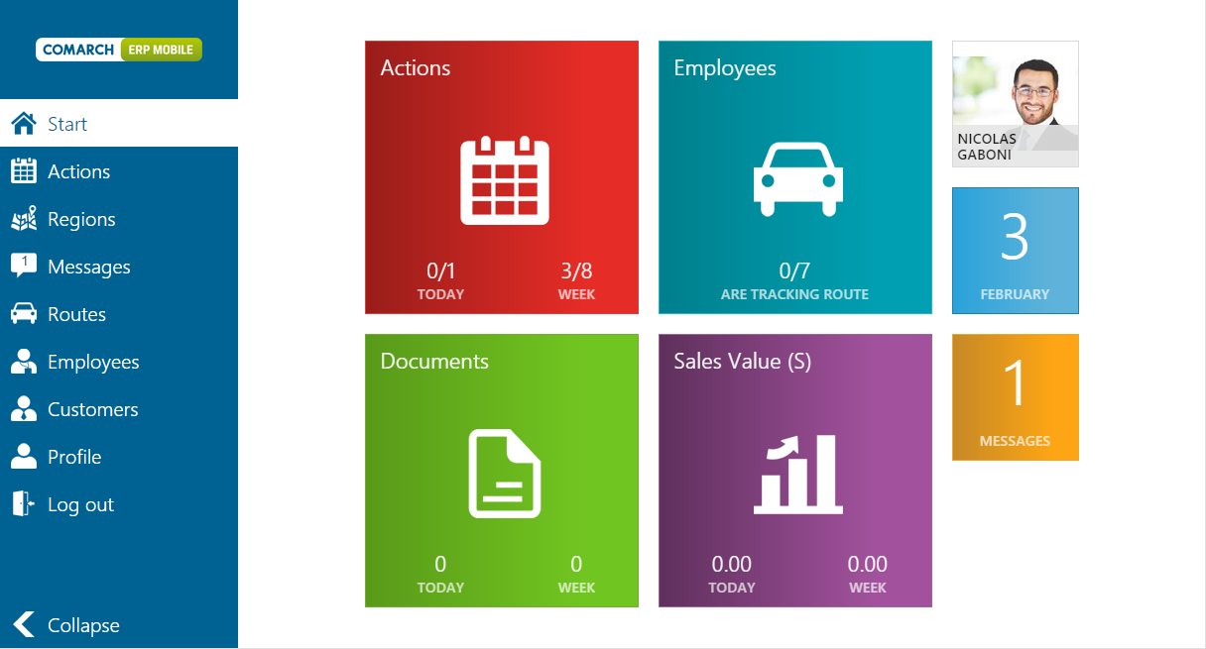
Comarch ERP Mobile Kierownik Sprzedaży
Responsive Web Design
Dla zarządzających
Planowanie spotkań i zadań
Możliwość kontroli tras oraz gdzie w danym momencie znajduje się pracownik

Slide 22
Internet
Mobile
Comarch ERP
e-Sklep
Hurt
Oddział
Comarch ERP
Pulpit Kontrahenta

Slide 23
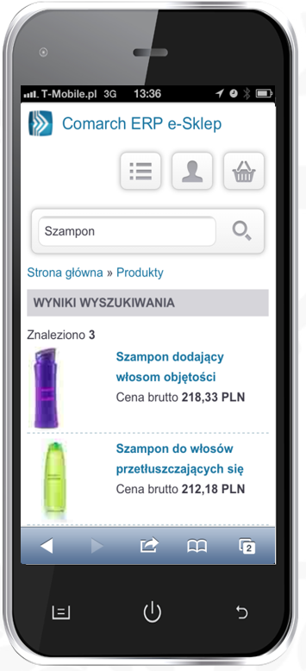
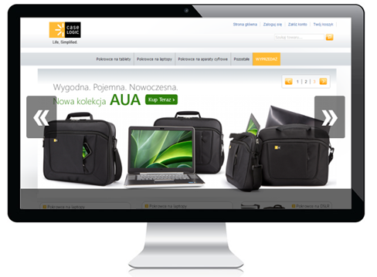
NOWOCZESNY SKLEP INTERNETOWY, SKUTECZNA SPRZEDAŻ I PROMOCJA W INTERNECIE
Integracja z systemami ERP

Slide 24
FUNKCJONALNOŚĆ
wielowalutowość i wielojęzyczność
wielocechowość produktów
zestawy promocyjne
rabaty, kupony rabatowe
powiadomienia SMS
pozycjonowanie
wbudowane narzędzia do raportowania, integracja z Google Analytics

Slide 25
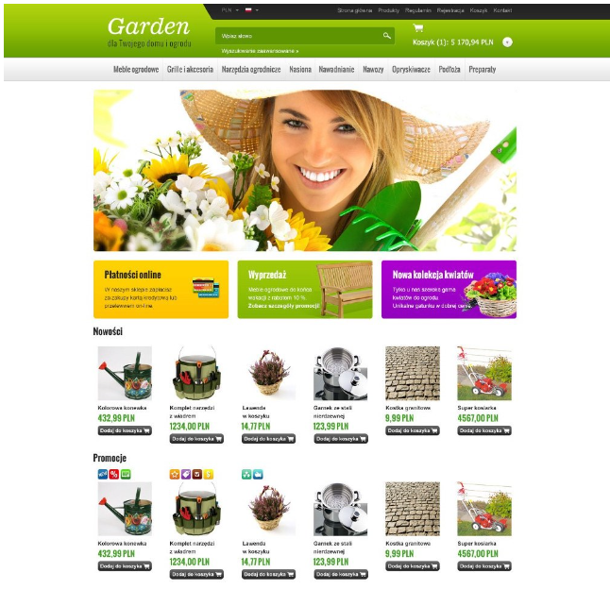
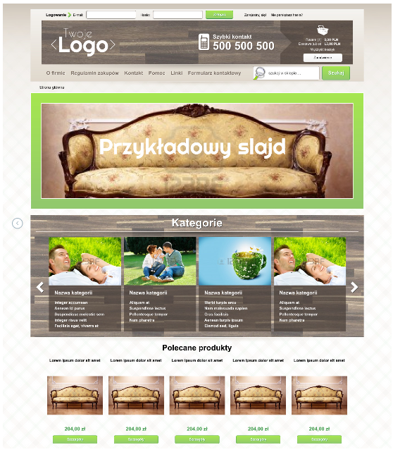
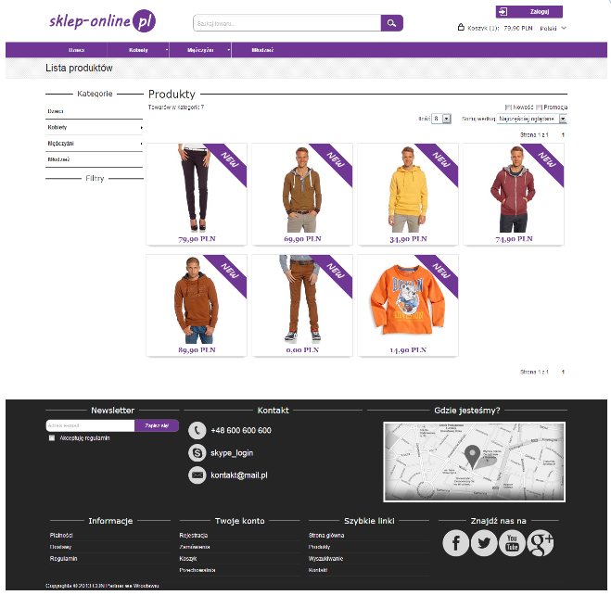
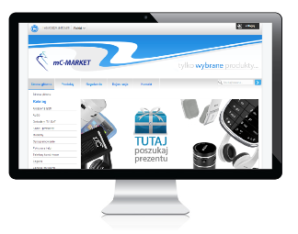
DOWOLNA MODYFIKACJA WYGLĄDU
SZABLONY GRAFICZNE

Slide 27
Internet
Mobile
Comarch ERP
e-Sklep
Hurt
Oddział
Comarch ERP
Pulpit Kontrahenta

Slide 28
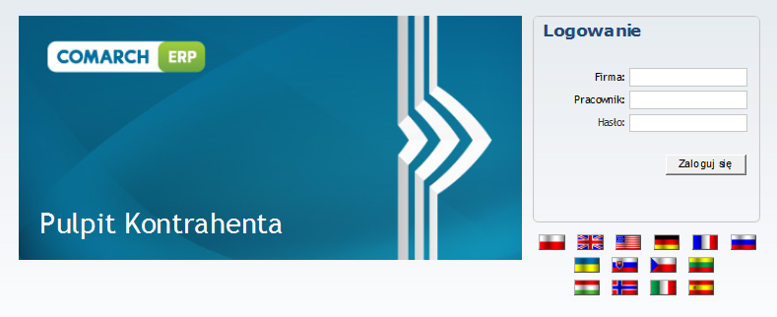
Pulpit Kontrahenta – innowacyjna platforma business to business (B2B)
Platforma B2B pozwalająca na zamawianie towarów przez Internet
Indywidualnie dopasowana informacja o ofercie, promocjach
Monitoring stanu zamówień i płatności
Zgłaszanie i podgląd stanu realizacji reklamacji
Różne wersje językowe

Slide 29
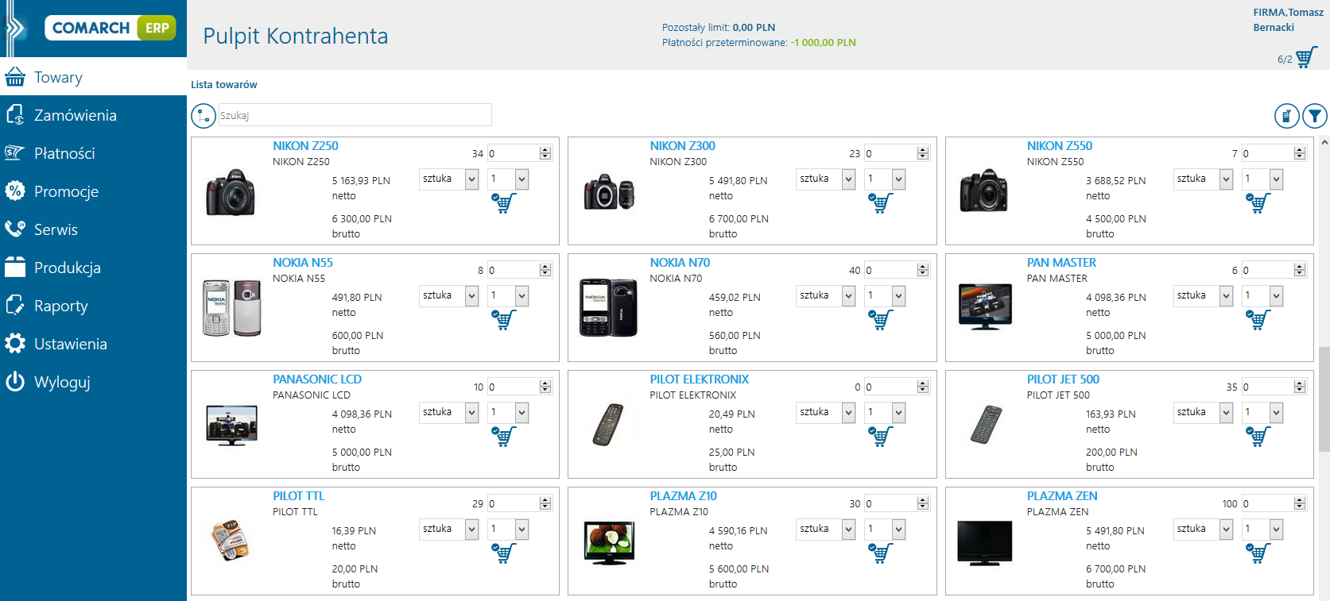
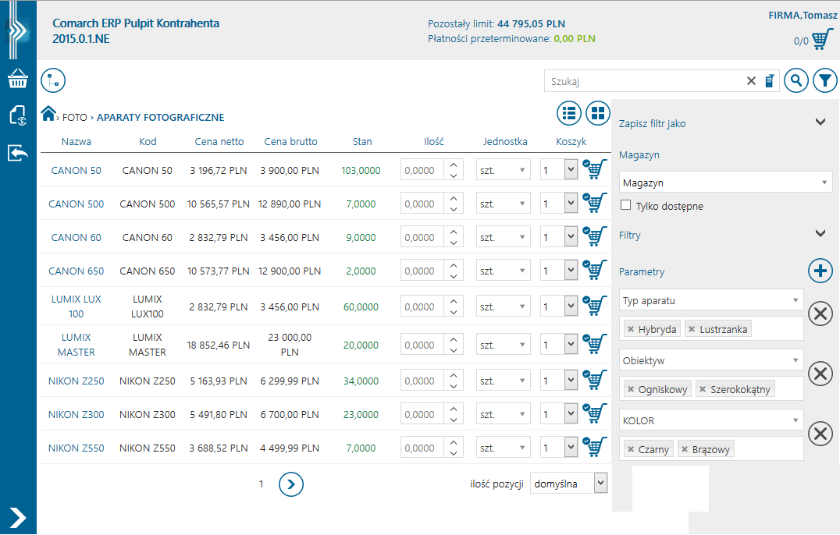
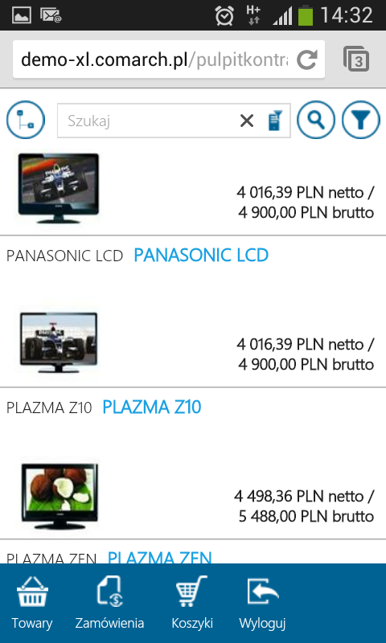
Pulpit Kontrahenta – działa na każdym typie urządzenia

Slide 30
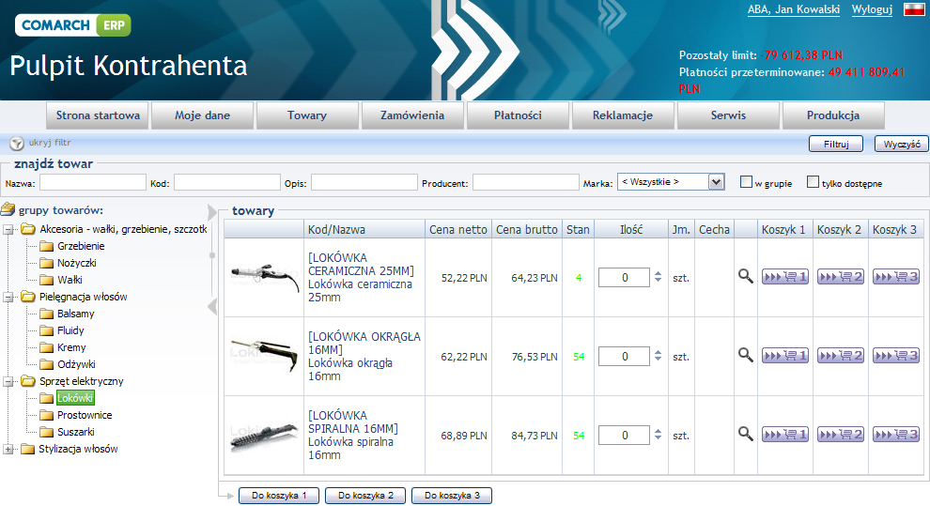
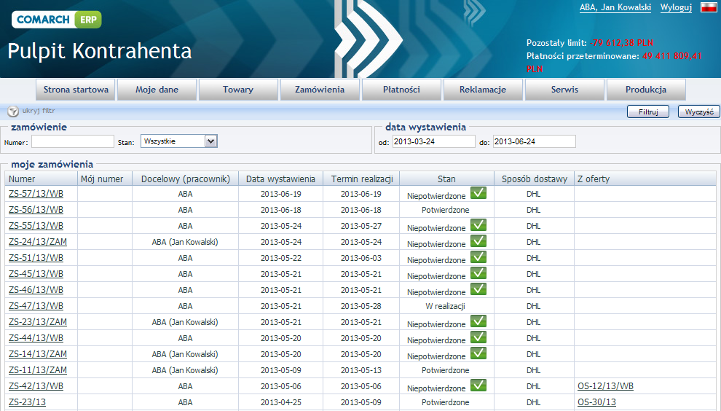
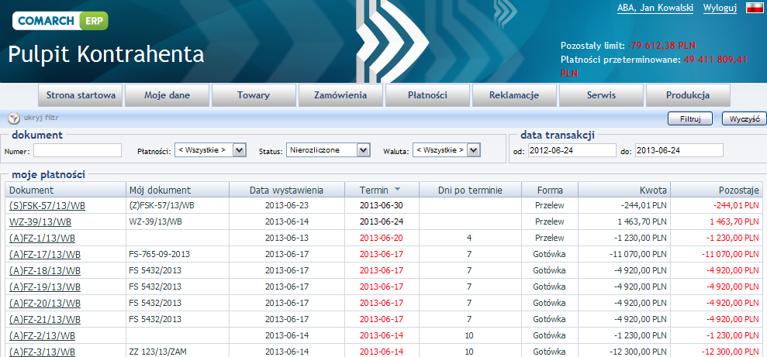
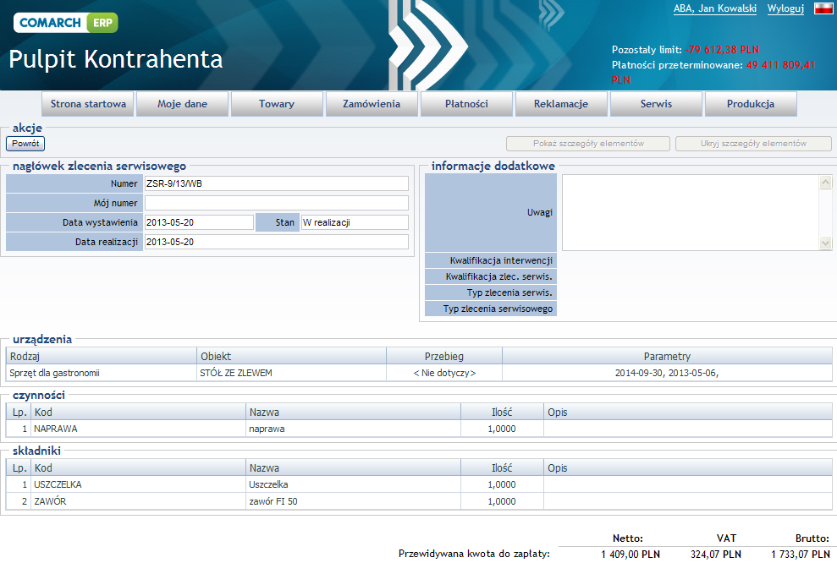
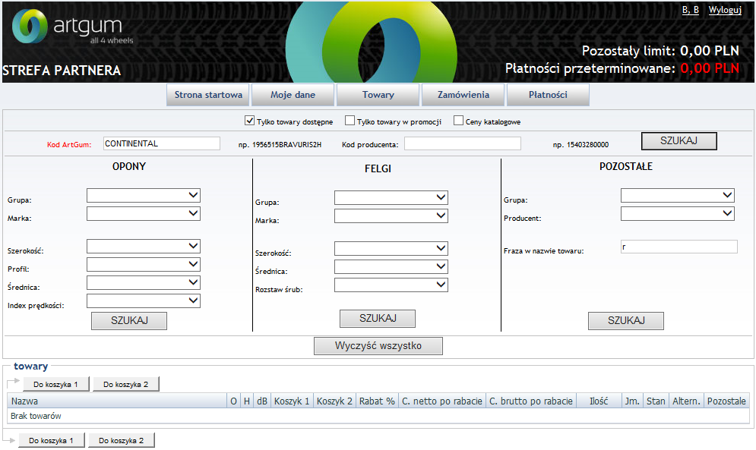
Dostęp do spersonalizowanej oferty – informacje o cenach, promocjach, ilościach magazynowych
Informacja nt. płatności, możliwość wydruku dokumentów
Lista zamówień wraz z informacją nt. statusu i czasu realizacji; możliwość akceptacji ofert i wysyłki zapytań ofertowych
Wgląd klienta w listę zgłoszeń reklamacyjnych, serwisowych, opcjonalnie – również stopnia realizacji zleceń produkcyjnych
Duże możliwości w zakresie modyfikacji szaty graficznej oraz zmiany prezentowanych treści

Slide 31
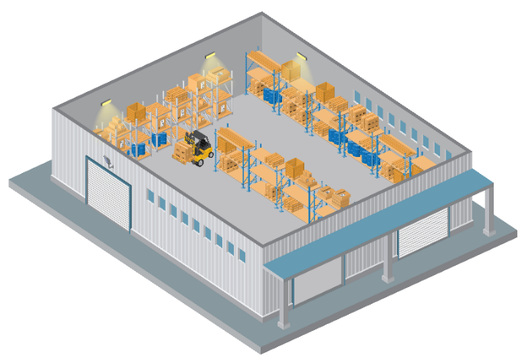
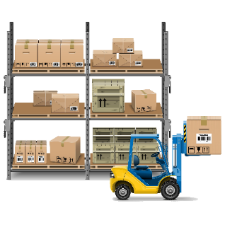

Slide 32
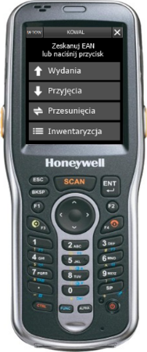
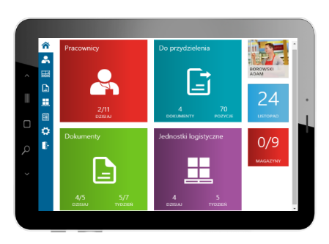

Slide 33
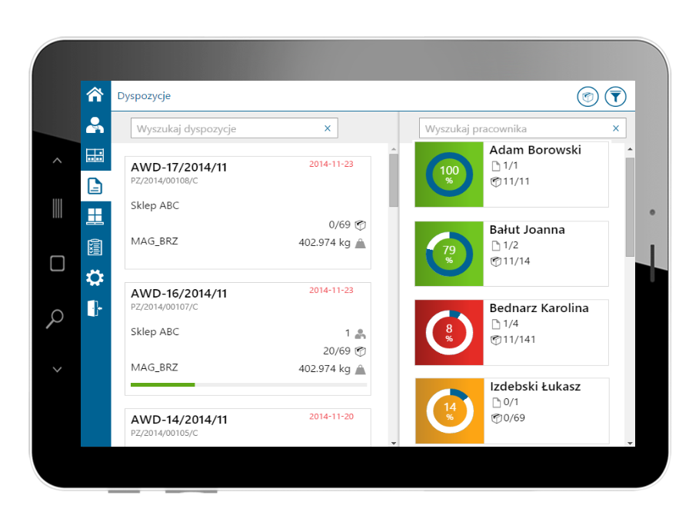
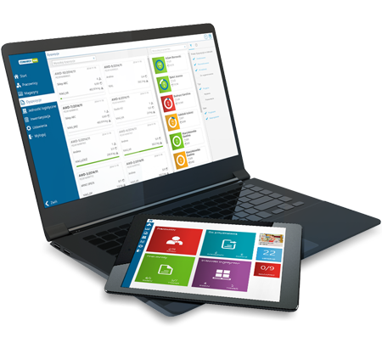
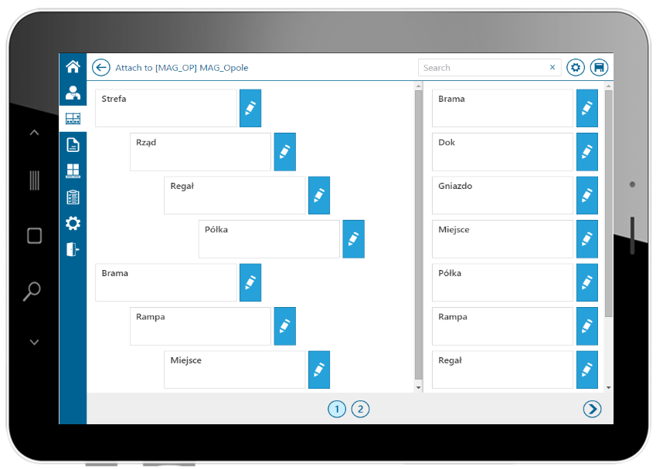
Comarch WMS
Zarządzanie
Tworzenie struktury magazynu
Strefy i położenia
Definiowanie zakresu, wymiarów, parametrów
Prezentowanie stanów towarów na położeniach
Monitorowanie pracy magazynierów
Przypisywanie dyspozycji magazynowych
Weryfikowanie aktualnego obciążenia
Monitorowanie postępu realizacji
Ranking pracowników
Obsługa nośników, np. palet
Praca z dowolnego urządzenia

Slide 34
Comarch WMS
Magazynier
Obsługa dyspozycji – przyjęcia, wydania, przesunięcia
Generowanie dokumentów magazynowych i dodawanie dokumentów „z ręki”
Obsługa inwentaryzacji za pomocą odczytów
Podgląd kart kontrahentów, towarów
Weryfikacja stopnia (procentu) realizacji dyspozycji
Obsługa nośników, np. palet

Slide 35
Elastyczne dostosowanie do potrzeb Klienta
Domyślna ilość 1
definiowanie kroków realizacji dyspozycji
modyfikacja wyświetlanych treści w komunikatach
procedury i funkcje SQL
interfejs aplikacji

Slide 36
Oszczędność czasu
Ograniczenie kosztów
Eliminowanie pomyłek i błędów
Brak papierologii
Szybsze wdrożenie nowego pracownika

Slide 37
Internet
Mobile
Comarch ERP
e-Sklep
Hurt
Oddział
Comarch ERP
Pulpit Kontrahenta

Slide 38
Centrala
BackOffice
Point Of Sale

Slide 39
Struktura sprzedaży
Sklep
Comarch Retail POS
Comarch Retail POS
Mobile
e-Sklep
Wszystko.pl
Comarch Retail BackOffice
Pulpit Kontrahenta
Comarch Retail POS
?
Sklep
Comarch ERP Altum
Sklep
Sklep

Slide 40
Jak działa Comarch beacon?
Bluetooth
Internet

Slide 41
Perspektywa Klienta
„Stwórz niepowtarzalną kuchnię
za pomocą naszej usługi druku cyfrowego na płytkach ceramicznych! Miłego dnia!”
„Specjalna oferta na kolekcję ceramiki
– przez najbliższą godzinę przecena do 50%”
„Trendy stale się zmieniają. Skorzystaj z darmowej porady naszego projektanta i zadziw łazienką swoich znajomych.
„Dziś dzień kobiet. Życzymy wszystkiego najlepszego
i samych sukcesów!”

Slide 42
Perspektywa właściciela
„Pani Anna może skorzystać z darmowej porady konsultanta. Zaproponuj jej rezerwację terminu„
„Do salonu weszła Pani Anna Kowalska.”
„To kolejna wizyta Pani Anny w naszym salonie. Zapytaj o jej potrzeby!”
„Pani Anna podczas ostatniej wizyty przeglądała dodatkowe informacje o kolekcji Inestini. Zapytaj czy przypadła jej do gustu.”
„Pani Anna najdłużej oglądała szpilki Amartino. Zapytaj o opinię.”

Slide 43
Perspektywa właściciela – Analizy ruchu
Ile osób przechodzi obok salonu
Konwersja (jaki % wchodzi do salonu)
Ile czasu Klienci spędzają w poszczególnych miejscach salonu

Slide 44
Perspektywa właściciela – Analizy ruchu
Analizy ruchu
CZYM KLIENT BYŁ ZAINTERESOWANY
ILE CZASU SPĘDZIŁ W SKLEPIE
JAKA BYŁA DROGA KLIENTA W SKLEPIE
CO PRZYCIĄGNĘŁO KLIENTA JAKO PIERWSZE
CZY BYŁ W PRZYMIERZALNI/ JAKIE PODEJMOWAŁ AKCJE

Slide 45
Rozwiązania IT wspierające konkurencyjność przedsiębiorstwa powinny mieć:
bogatą ofertę sprzedażową
zintegrowane rozwiązania
zastosowanie w centrali oraz poza nią
elastyczność dostosowywania się do Klienta
dostęp do danych z możliwością analizy
przyjazny interfejs oraz intuicyjność w działaniu

Slide 47
Dziękuję za uwagę
Witold Podgórski
witold.podgorski@comarch.pl
Częstochowa 24.11.2015

